Slide 1
Alguns aspectos sócio culturais para se compreender da luta de afirmação da imagem positiva do íbero-ásio-afro-ameríndio contra a dominação da hegemonia imagética do euro-hétero-macho-autoritário
Prof. Dr. Celso Luiz Prudente
Antropólogo, Cineasta e Doutor em Cultura pela USP
Pós-doutor em Linguística pelo IEL - UNICAMP/SP
Professor Adjunto IV da UFMT- Universidade Federal de Mato Grosso Pesquisador do GPMSE/UFMT Curador da Mostra Internacional do Cinema Negro Curador do Festival do Cinema Negro Fone: 11-942449622 Vivo

Slide 2
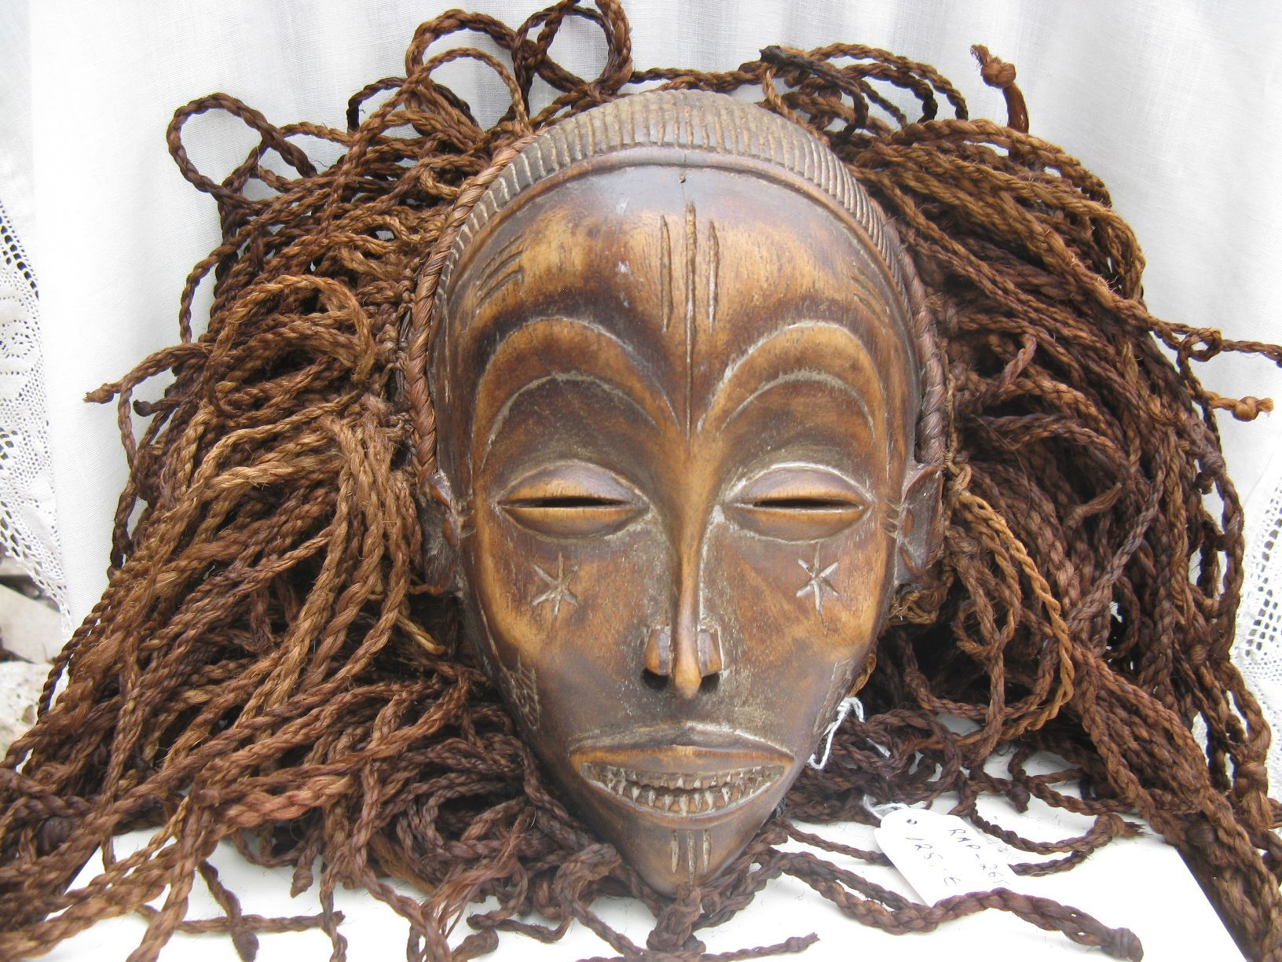
Alguns aspectos sócio culturais para se compreender da luta de afirmação da imagem positiva do íbero-ásio-afro-ameríndio contra a dominação da hegemonia imagética do euro-hétero-macho-autoritário
Povos Bantos
A africanidade banto foi a origem da primeira coluna neolítica, que caracterizou a cultura egípcia, razão pela qual foi também a primeira civilização da humanidade.
Fonte: https://www.pinterest.es/pin/558235316289804863/

Slide 3
A GINGA
Ginga – Uma espécie de visão de mundo própria dos povos primitivos, que foi intrínseca nas culturas pré-capitalistas. A ginga não foi um privilégio do universo africano, pois estava notadamente presente no universo asiático, sobretudo na China primogênita. Constatava-se na ginga movimento no qual se deslocava o corpo que se encontrava com a mente, e isto produzia energia eletromagnética. Encontrava-se na ginga dois vetores, o sagrado e o profano
Sagrado = religioso
Profano = artes marciais
Fonte: https://sportlife.com.br/capoeira-beneficios-esporte/

Slide 4
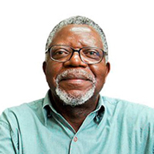
Quilombos
Kebengele Munanga
Ki-lombo
Quilombo, Ki-lombo cuja semântica sugere reunião de homens, que se uniam em um ideal comum a despeito das suas diversidades.
Segundo o Prof. Kabengele Munanga o fenômeno quilombo significava uma reunião de pessoas, que se formavam em processo de resistência ou de ataque beligerante
Fonte: http://www.iea.usp.br/pessoas/pasta-pessoak/kabengele-munanga

Slide 5
Ibéricos
Luso-ibericidade
Portugal
Considera-se as observações no âmbito da luso-ibericidade como uma relação mitológica, que se fez sobre o português no Brasil. Essa consideração é estranha a possibilidade de uma contribuição objetiva do português, que se dava em proveito de uma ficção eurocêntrica na qual Portugal se via distante em qualquer perspectiva geográfica, que no âmbito cultural.
Estas motivações mitológicas se davam de forma estranha a objetividade contributiva lusitana que em nós incide na formação do espírito de modernidade brasileira.
Ver-se-á no contributo da modernidade a decorrência da ausência de uma distinção social pouco evidente em Portugal do século XVI, que se conjugava ao discernimento da possível falta do senso de hereditariedade entre os Ibéricos.

Slide 6
Observa-se, 'ao meu quase cego ver’, que
Tem uma ligação entre a africanidade, a asiaticidade e a amerindidade
Percebe-se um ponto comum que liga a africanidade, a ibericidade, a asiaticidade e a amerindidade, que foi a colonização europeia. As culturas destes universos não euro ocidentais foram vítimas de uma colonização na qual se buscou, ‘ao meu quase cego ver’
fragmentar o traço epistemológico deste diversos em proveito da justificativa da violenta colonização, que buscava o reducionismo na demanda reificação destas axiologias, que não eram euro ocidentais

Slide 7
Karl Marx
Em uma sociedade poliétnica de economia dependente é provável que o modo de produção social determina também a seleção racial. Isto é percebido no processo em que se dá o privilegio dos seguimentos sociais que mostram mais semelhantes ao fenótipo da força colonial hegemônica, que no caso específico do Brasil é anglo-saxônico. No “Manifesto do partido comunista” Marx leciona que “a burguesia faz da sociedade a sua imagem e semelhança”.

Slide 8
Sartre ensina no “Reflexões sobre o racismo”, que
O Europeu caucasiano, o “branco viveu olhando o outro sem que fosse olhado”, por ser branco
O branco ...

Slide 9
Revolução tecnológica
A imagem de afirmação positiva
Compreende-se que nela as lutas de classes se traduzem em lutas de minorias vulnerabilizadas. Entende-se também que as lutas de classe se projetam possivelmente em lutas de imagens. Razão pela qual se percebe uma luta ontológica de afirmação positiva do ibero-ásio-afro-ameríndio, que se faz contra a hegemonia imagética do euro-hétero-macho-autoritário e a sua euroheteronormatividade. Considera-se, nesta abordagem, que o eurocentrismo impregnado nos meios de comunicação de massa, sobretudo o cinema e a televisão, promove um estereótipo, que busca aviltar as imagens das culturas não ocidentais.
Era da informação
A revolução tecnológica que se encontra nos estágios da inteligência e da vida, artificial.
É provável que aí na era da informação a relação abstrata da representação é mais importante que a relação concreta do fato.

Slide 10
Referências bibliográficas
DUSSEL, Enrique. Ética da libertação na idade da globalização e da exclusão. Tradução de: ALVES, Epharaim Ferreira, CLASEN, Jaime A., ORTH, Lúcia M.E. Editora Vozes, Petrópolis, 2000.
MARX, Karl Heinrich. ENGELS, Friedrich. Manifesto Comunista. Disponível em: http://www.ebooksbrasil.org/adobeebook/manifestocomunista.pdf acesso em: 03 maio 2018.
PRUDENTE, Celso Luiz. Barravento: O negro como possível referencial estético no Cinema Negro de Glauber Rocha. Antropologia do cinema. Editora nacional. São Paulo, 1995.
__________Tambores negros: antropológica da estética da arte negra dos tambores sagrados dos Meninos do Morumbi. Pedagogia afro. Fiuza. São Paulo, 2011.
SARTRE, Jean-Paul. Reflexões sobre o racismo. Tradutor L. Guinsburg. 2ª edição. Ed. Difusão Europeia do Livro. São Paulo. 1960.
SILVA, Otto Marques da. A epopeia ignorada: a pessoa deficiente na história do mundo de ontem e de hoje. CEDAS. São Paulo 1986.
Referências das imagens
Aportilhe. Disponível em: https://sportlife.com.br/capoeira-beneficios-esporte/ Acesso em: 30 abr. 2018.
IEA – Instituto de Estudos avançados da Universidade de São Paulo. Disponível em: http://www.iea.usp.br/pessoas/pasta-pessoak/kabengele-Munanga. Acesso em 30 abr. 1028.
PINTEREST. Disponível em: https://www.pinterest.es/pin/558235316289804863/ . Acesso em: 30 abr. 2018.

Slide 11
Referências das imagens
Aportilhe. Disponível em: https://sportlife.com.br/capoeira-beneficios-esporte/ Acesso em: 30 abr. 2018.
IEA – Instituto de Estudos avançados da Universidade de São Paulo. Disponível em: http://www.iea.usp.br/pessoas/pasta-pessoak/kabengele-Munanga. Acesso em 30 abr. 1028.
PINTEREST. Disponível em: https://www.pinterest.es/pin/558235316289804863/ . Acesso em: 30 abr. 2018.

